Slide 1

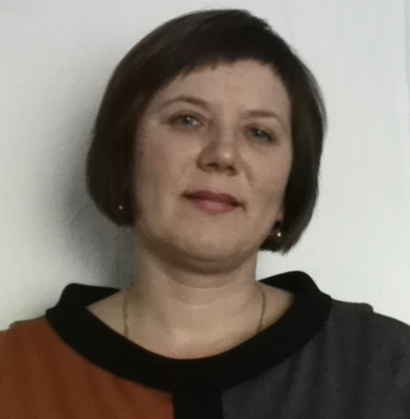
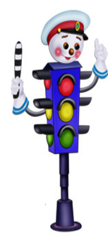

Мастер – класс
для педагогов по теме:
«Игровые технологии в обучении детей дошкольного возраста правилам дорожного движения»
Тутубалина Светлана Владимировна

Slide 2
Цель: повышение активности педагогов по формированию у дошкольников навыков безопасного поведения на дороге посредством игровой деятельности.
Задачи:
- популяризация инновационных идей, технологий, находок педагога;
- повышение эффективности образовательного процесса по профилактике детского дорожно-транспортного травматизма путём использования игровых технологий

Slide 3
Статистика
В нашем городе ситуация с детским дорожно-транспортным травматизмом была и остается очень тревожной.
За 7 месяцев 2016г на территории Туринского района зарегистрировано 116 ДТП, в которых 4человека погибли и 13 получили травмы, из них5 несовершеннолетних. Все ДТП с детьми произошли в черте города (информационный бюллетень ОГИБДД ОМВД России по Туринскому району).
Можно ли изменить ситуацию? Возможно. Если начать воспитание дорожной азбуки с самого детства.

Slide 4
Игровая деятельность
Экскурсии
Целевые прогулки
Беседы
Наблюдения
Исследования
Викторины
Конкурсы
Досуги, праздники
Экспериментирование
Чтение художественной литературы
Просмотр обучающих фильмов и презентаций
Художественно-творческая деятельность
НОД
ФОРМЫ РАБОТЫ

Slide 5
Отправляемся в путешествие

Slide 6
Первая остановка
конкурс
«Знак на дороге».

Slide 7

Ты, шофер, не торопись,
Видишь знак, остановись!
Прежде чем продолжить путь,
Осмотреться не забудь.

Slide 8


Slide 9
Ай-ай-ай! Какая жалость!
Что-то вдруг у нас сломалось.
Знак нам этот говорит:
«Здесь машинный Айболит!»

Slide 10


Slide 11
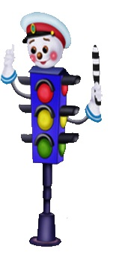
В этом месте пешеход
Терпеливо транспорт ждет.
Он пешком устал шагать,
Хочет пассажиром стать.

Slide 12

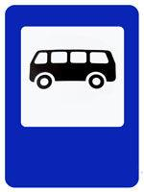
Знак «Место остановки автобуса,
троллейбуса, трамвая и такси»

Slide 13
Если нужно вам лечиться,
Знак подскажет, где больница.
Сто серьезных докторов
Там вам скажут: «Будь здоров!»

Slide 14
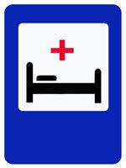
Знак «Больница»

Slide 15
Следующая остановка «Исторический музей».

Slide 16
Вопросы
-Вопросы 1 команде:
-Как звали первого на земле пешехода?
-Где появился первый светофор?
-Как в простонародье называют рулевое колесо автомобиля?
-Какая машина была у папы дяди Федора из мультфильма про Простоквашино?

Slide 17
Вопросы 2 команде:
-Верите ли вы, что уже изобрели автомобили, которые могут перешагивать через канавы и трещины в дороге?
-Имя какого гонщика « формулы 1» уже стало нарицательным?
-В каком итальянском городе нет автомобилей?
-Чего, согласно «Песенке шофера», не страшится настоящий водитель?

Slide 18
Следующая остановка «Интеллектуальная»
Конкурс: « Играй, да смекай»

Slide 19
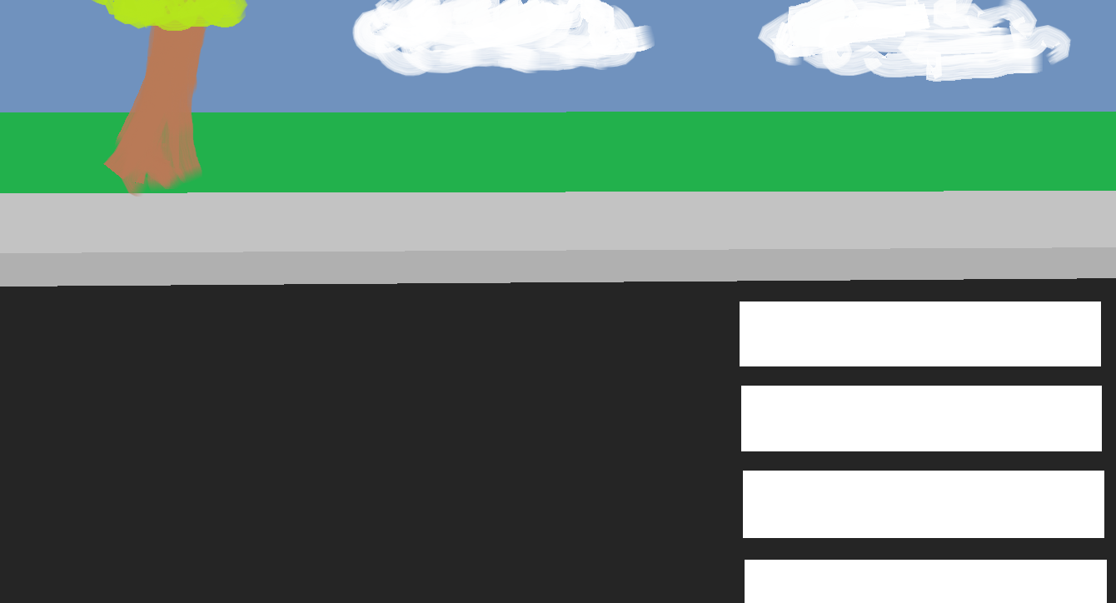
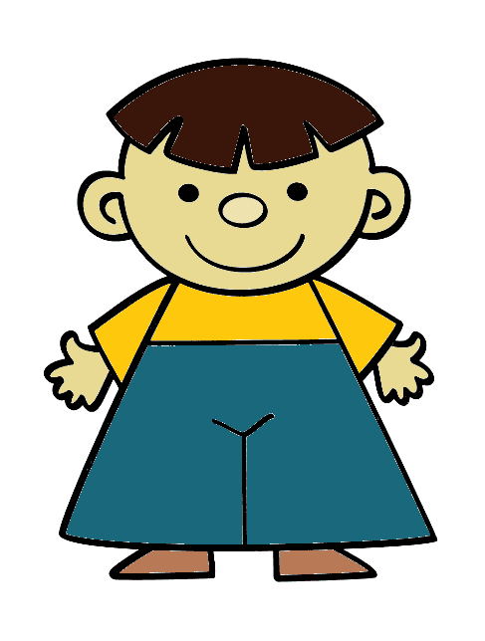
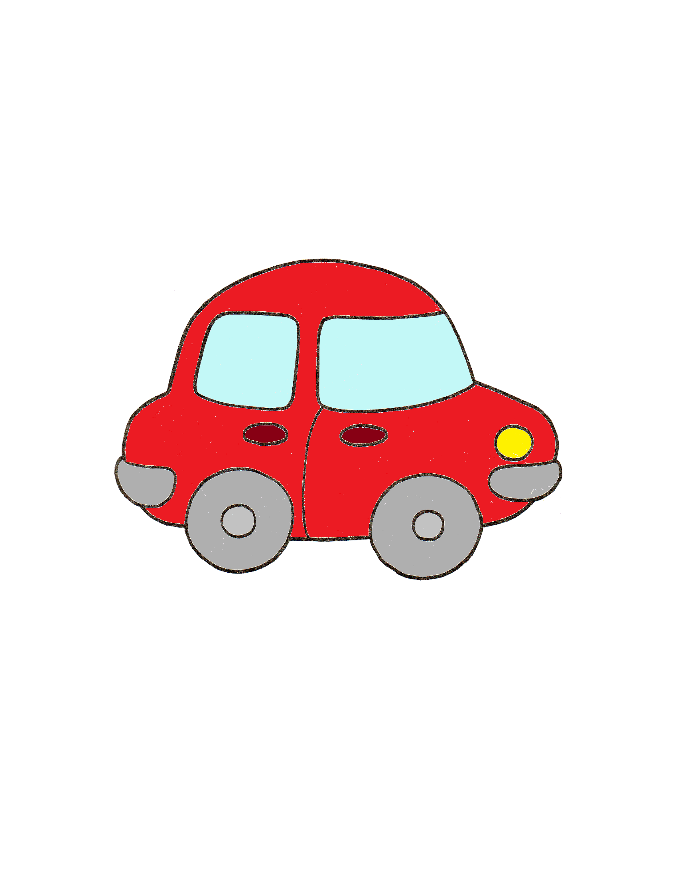
Прав ли пешеход?

Slide 20
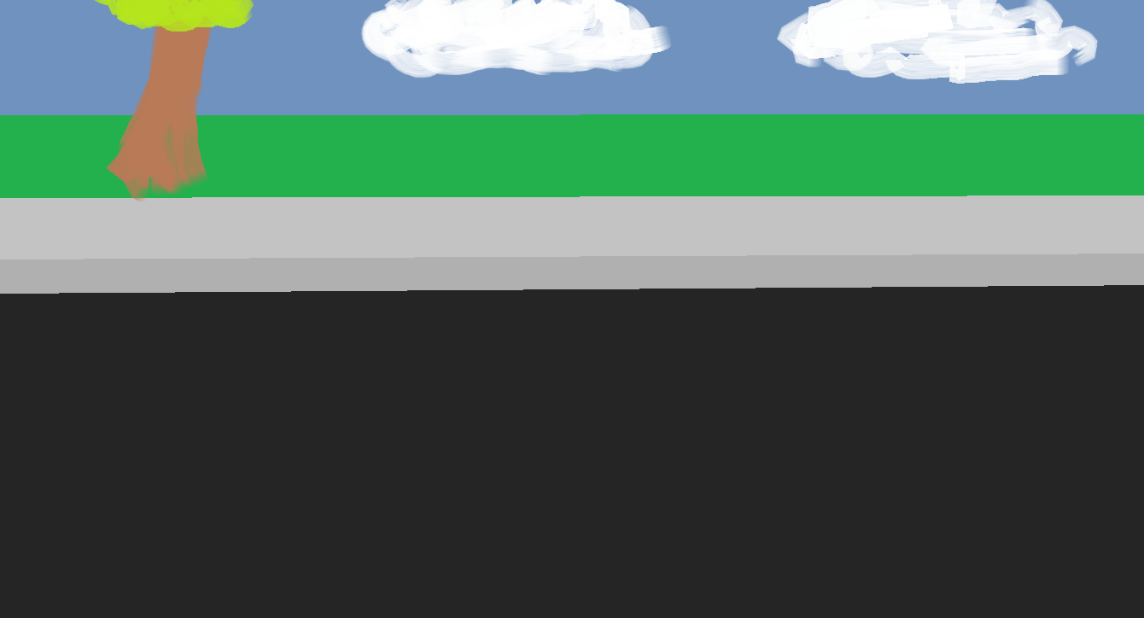
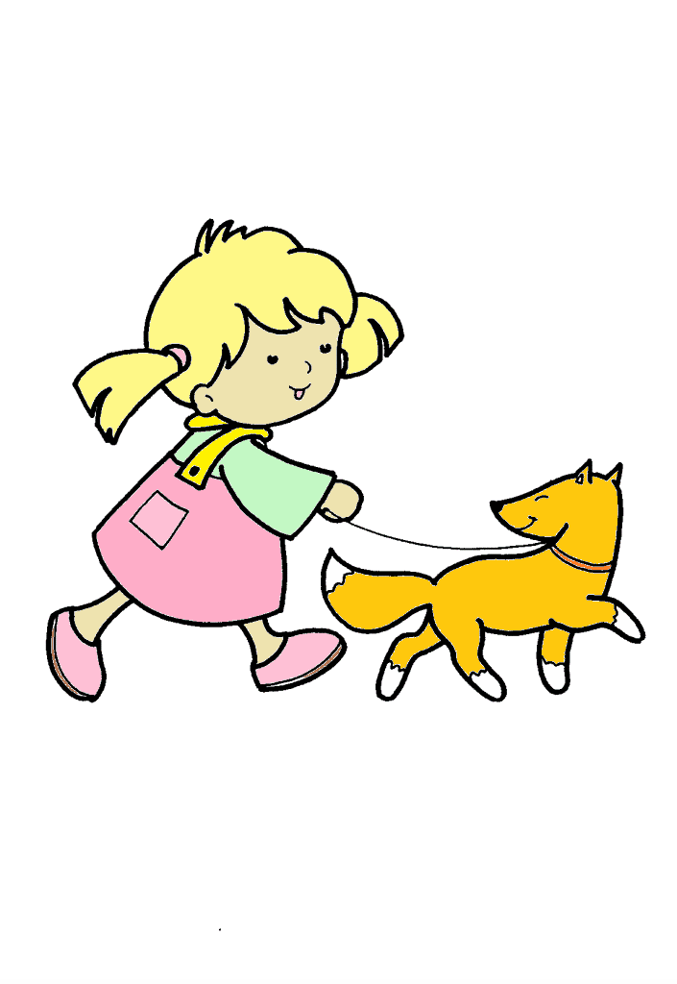
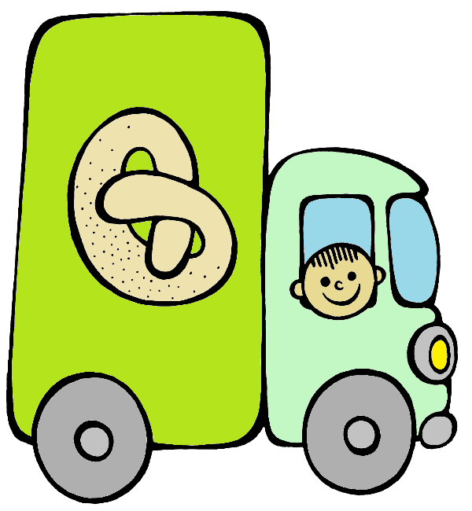
Кто в этой ситуации является нарушителем правил дорожного движения?

Slide 21
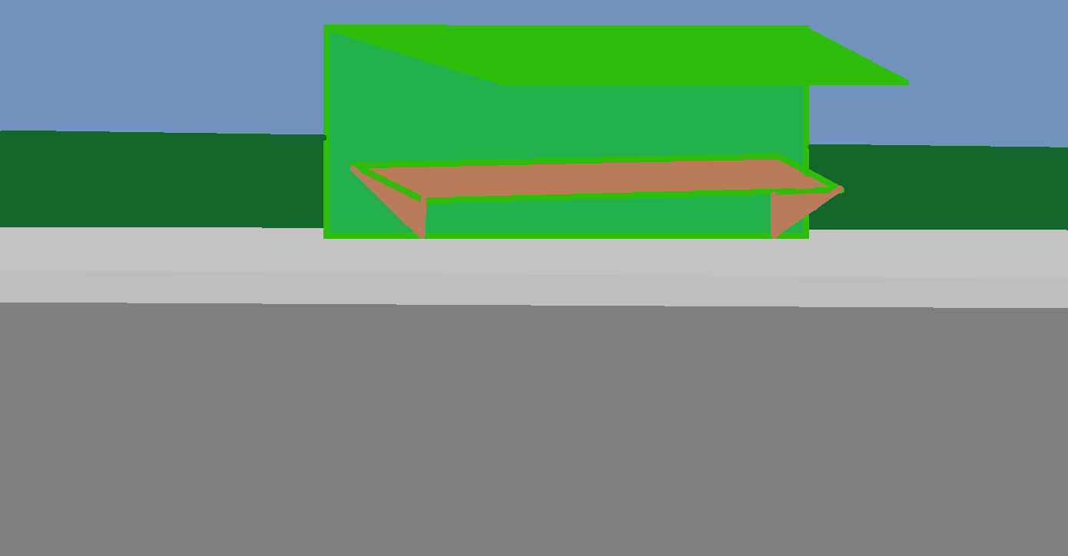
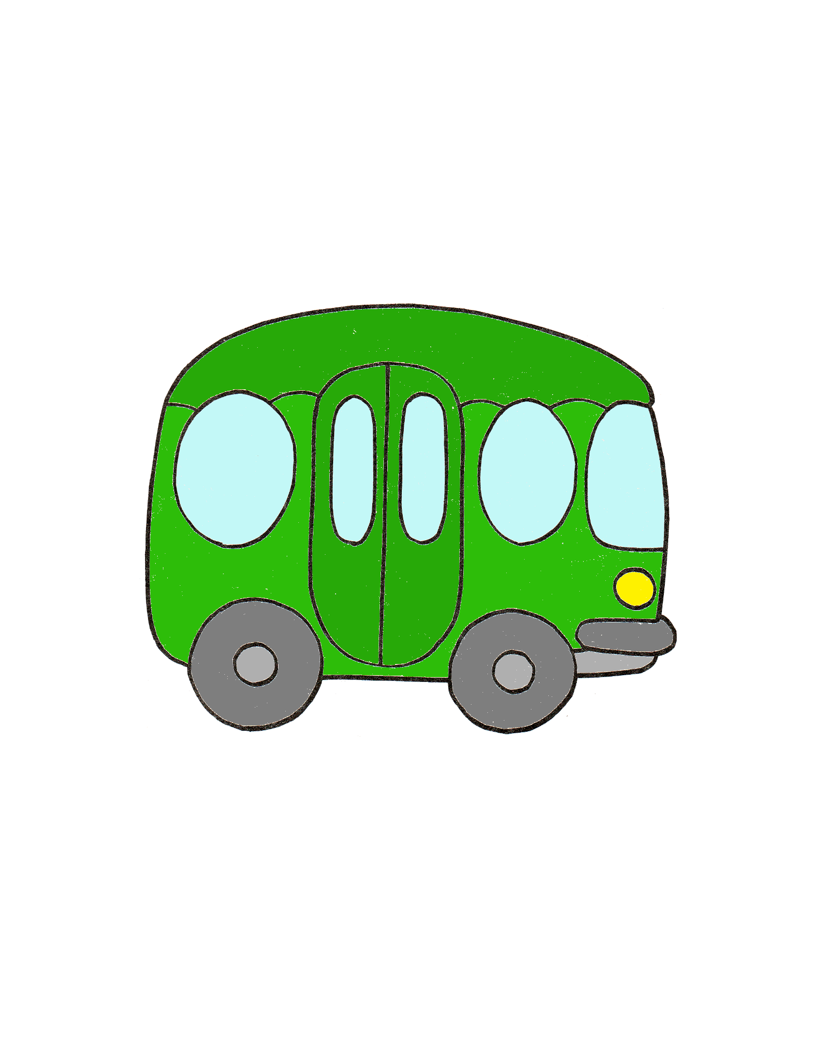
Почему водитель является нарушителем?

Slide 22
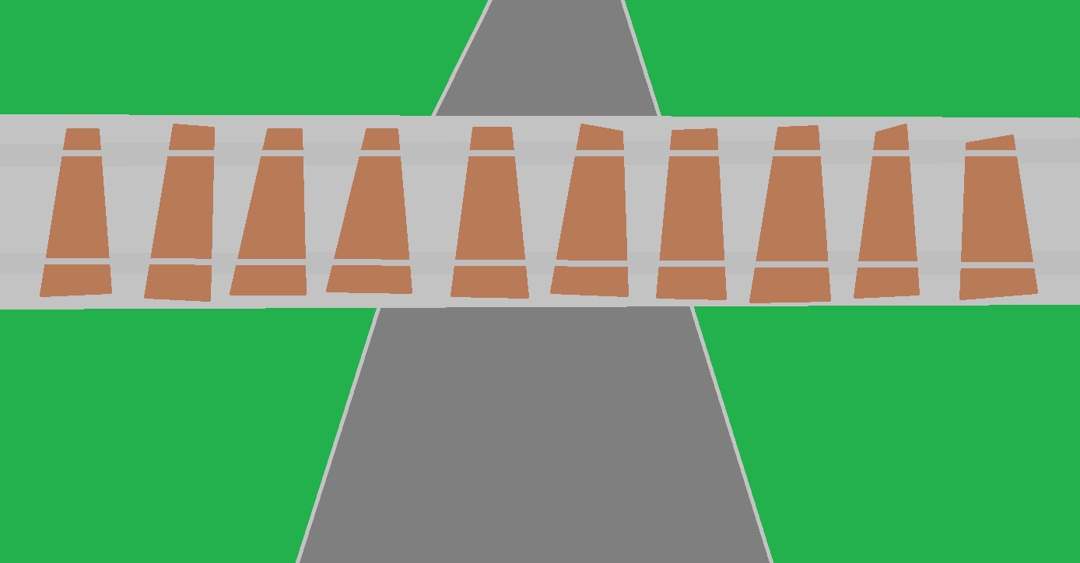
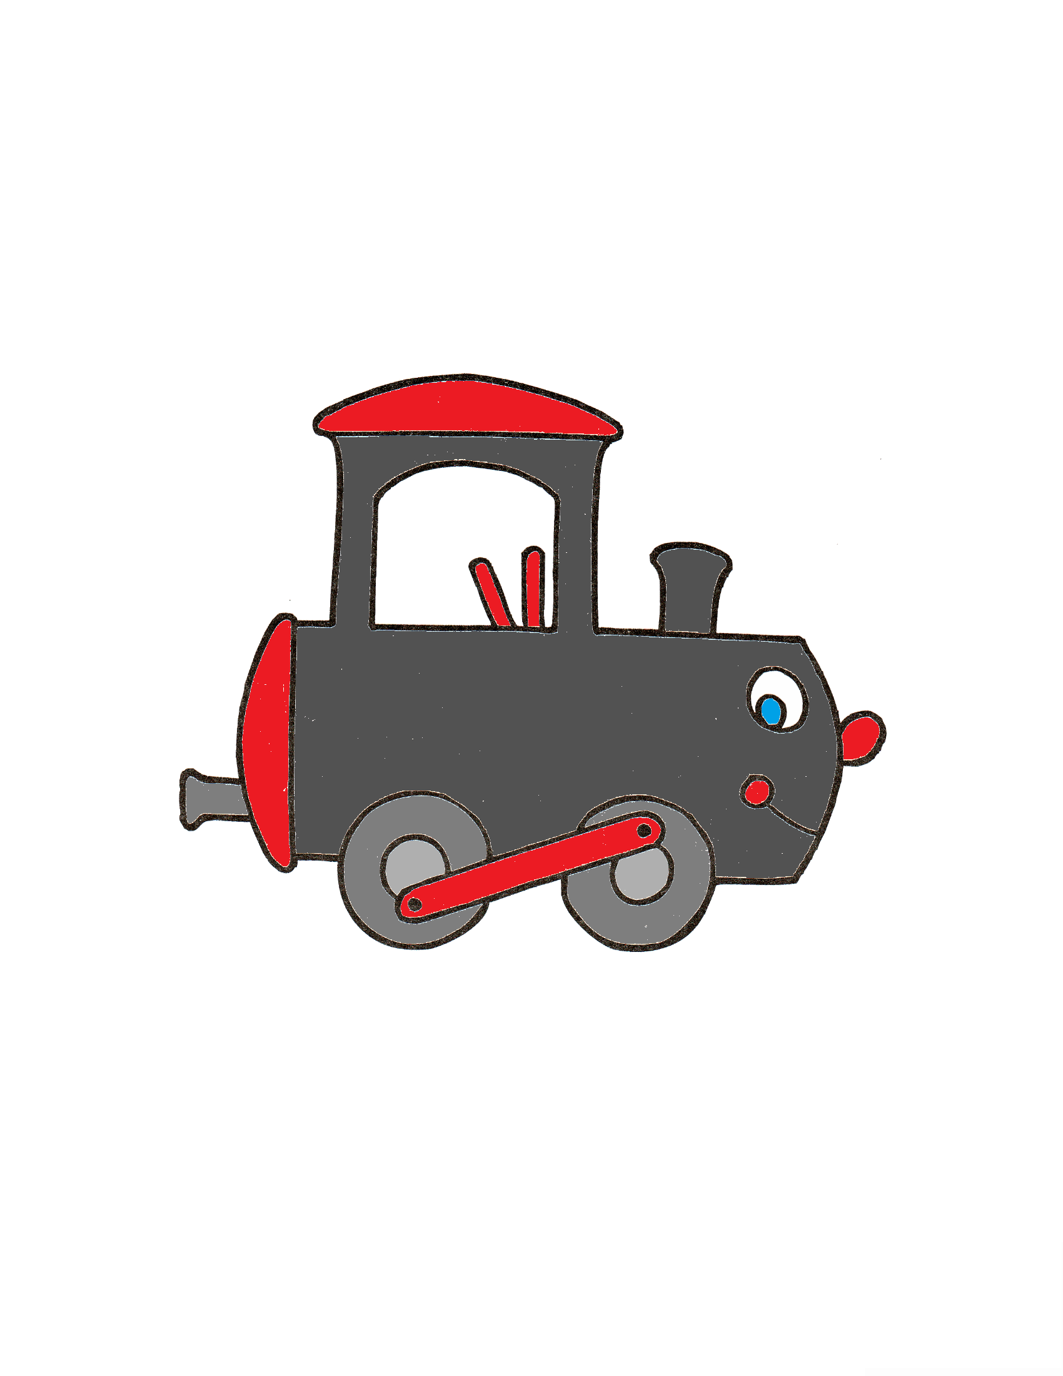
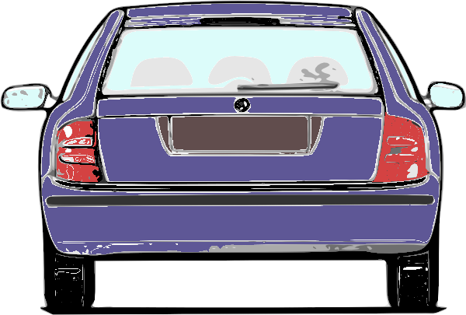
Есть ли нарушения?

Slide 23
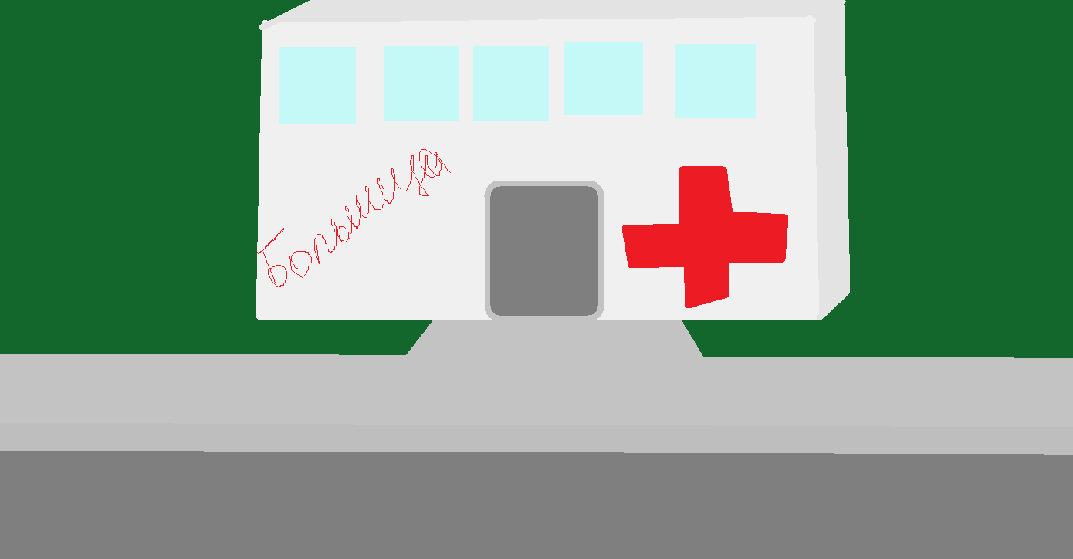
Больница
Нарушил ли правила ПДД водитель машины « ХЛЕБ»?

Slide 24
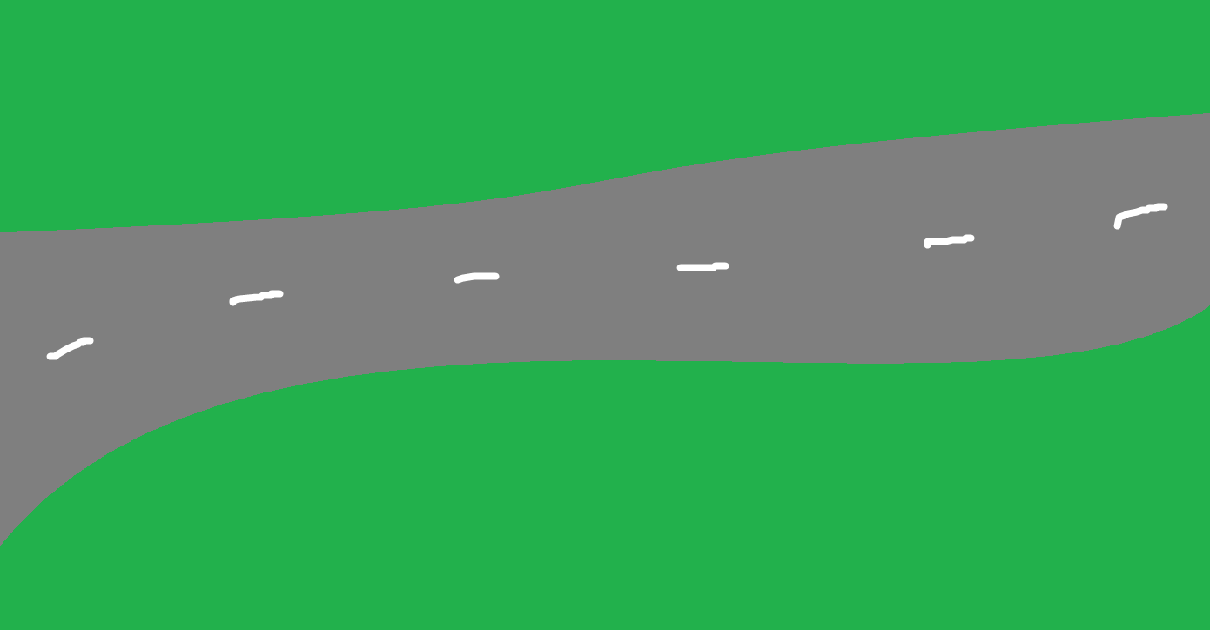
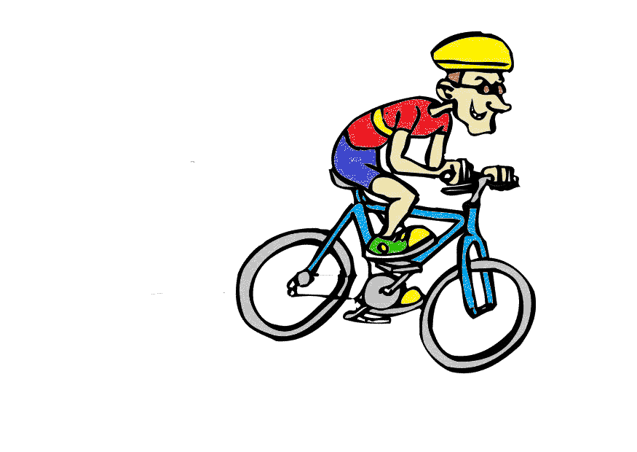
Является ли велосипедист нарушителем?

Slide 25
Следующая остановка «Музыкальная».
Конкурс: «Угадай транспорт »

Slide 26
Следующая остановка
«Что, где, когда».
Конкурс: «Черный ящик»

Slide 27
ЧТО ТАМ ЛЕЖИТ???

Slide 28
Следующая остановка «Театральная».
Конкурс: «Ситуация»

Slide 29
Следующая остановка «Где мы были мы не скажем , на чем ехали покажем».
Конкурс: «Пантомима»

Slide 30
Следующая остановка
«Мысли вслух».

Slide 31
Рефлексия прием
« Фото на память»

Slide 32
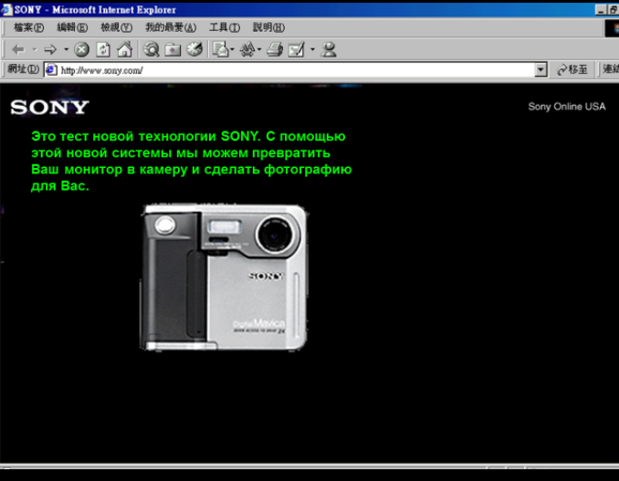

Slide 33
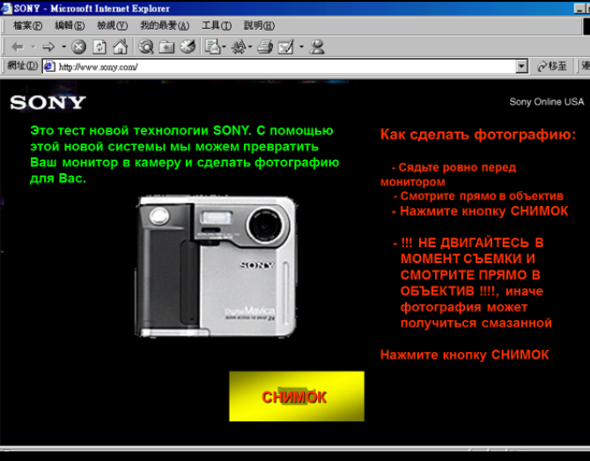

Slide 34
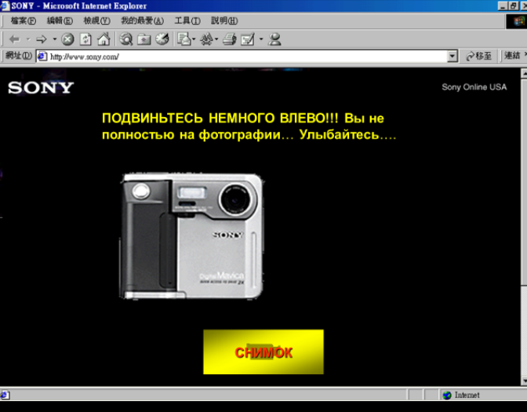

Slide 35
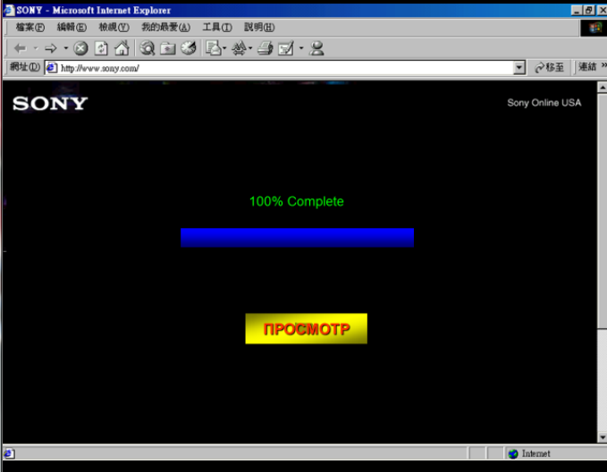

Slide 36
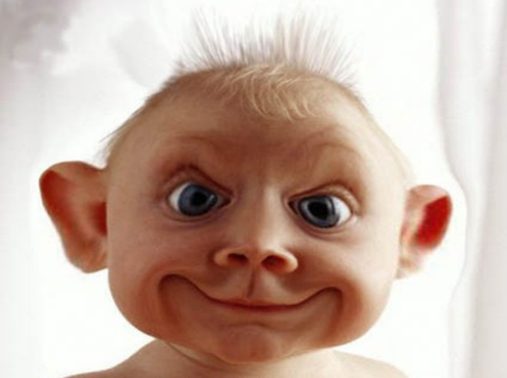

Slide 37
Молодцы!

